Slide 1


Licitación N° TFEP-01/2026 · Caso 09
Informe Preparatorio 2
Correcciones del Informe 1, estructura de desglose del trabajo, planificación y análisis de riesgos
Multitiendas Ancoa S.A.
Octubre de 2026
Notes:
Presentación del Informe 2 de Only Simple Solutions para la Licitación TFEP-01/2026, Caso 09. Duración: 20 minutos.

Slide 2

Only Simple Solutions
Licitación TFEP-01/2026
Contenido
1
Correcciones del Informe 1
Subdocumentos 1 a 5 y 13
2
Estructura de desglose del trabajo
Subdocumento 7, apartado 7.1
3
Planificación e hitos
Subdocumento 7, apartados 7.3 y 7.4
4
Análisis de riesgos de la solución, del desarrollo y de la implantación
Subdocumento 8
2
Notes:
(30 s) Orden de la exposición. Los tiempos son referenciales.

Slide 3
Only Simple Solutions
Licitación TFEP-01/2026
Correcciones del Informe 1: resumen por subdocumento
Subdocumento | Informe 1 | Informe 2 | Cambio principal
1 · Presentación de la empresa | 11 págs. | 15 págs. | Formulario T-6, organigrama, gobierno interno y certificaciones con plan de 12 meses
2 · Problema y necesidad | 18 págs. · 0 figuras | 32 págs. · 5 figuras | Reorganizado en las cuatro promesas y sus causas raíz; con referencias
3 · Esquema de solución y alcance | 203 págs. · 1 figura | 44 págs. · 16 figuras | Reescrito: alcance por etapa y servicios por frente; T-12 como formulario aparte
4 · Arquitectura lógica y física | 92 págs. · 3 figuras | 57 págs. · 20 figuras | Arquitectura física rehecha: regiones, sitios, tienda tipo y centros de datos
5 · Modelo y gestión de datos | 18 págs. · 0 figuras | 45 págs. · 9 figuras | Cinco dominios, diccionario de datos, migración por olas y carga del numeral 14.2
13 · Innovaciones | 5 decisiones de arquitectura | 5 innovaciones nuevas | Cartera reemplazada por innovaciones que no son requisito de las Bases
Forma del documento | Sin encabezado ni firma | Encabezado y media firma | Declaración de uso de IA por subdocumento y formularios T-6, T-11 y T-12
Fuente: Informe 1 (septiembre de 2026), Informe 2 vigente y revisión del Informe 1.
3
Notes:
(1 min 15 s) El Informe 2 no corrige párrafos sueltos: reescribe los subdocumentos que la revisión observó. El 3 pasa de 203 a 44 páginas porque la matriz T-12 sale del cuerpo y se entrega como formulario con leyenda. El 4 rehace la arquitectura física. El 13 reemplaza las cinco innovaciones. El 2 y el 5 se reorganizan y suman figuras y referencias. Además se corrige la forma: encabezado, media firma y declaración de uso de IA en cada subdocumento.

Slide 4
Only Simple Solutions
Licitación TFEP-01/2026
Trazabilidad de las observaciones del Informe 1
N.º | Observación del Informe 1 | Respuesta | Sección modificada
G-1 | Sin declaración de uso de IA | Sección «Declaración de uso de IA» en cada subdocumento | Sd 1, 2, 3, 4, 5 y 13
G-3 | Frases del proceso de revisión en el texto | Subdocumentos reescritos; frases eliminadas | Sd 1 y 4
3-13 | T-12 con «No» sin interpretar | T-12 regenerado: cada fila declara su estado y su sección | T-12; Sd 3, 3.2.4
3-2 | Único diagrama: el estado actual | Dieciséis figuras de la solución, de la 3.1 a la 3.16 | Sd 3, 3.1 a 3.4
3-6 | Autonomía sin enlace con tres cifras | Una sola, de 24 h, con corte provocado y retorno ensayado | Sd 3, 3.1, 3.2.3 y 3.4.5
3-5 | Precio retenido en caja frente a 5 min | Se retiró la retención; propagación a 380 cajas en 5 min | Sd 3, 3.4.2 y 3.2.3
4-21 | Diagrama físico sin sitios ni centros | Ocho sitios, tienda tipo y Figuras 4.13 a 4.20 | Sd 4, 4.2 y 4.2.1
4-23 | Sin región primaria ni secundaria | Chile Central y Brazil South, con tres zonas cada una | Sd 4, 4.1.1, 4.3.1 y 4.3.2
4-25 | Sitio secundario en la misma comuna | Recuperación en Brazil South; la sala de respaldo solo complementa | Sd 4, 4.3.2 y Tabla 4.16
5-1 | Sin diccionario de datos ni modelo | Modelo por dominio y diccionario de datos | Sd 5, 5.1 y Anexo A.1
13-1 | Innovaciones que ya exigía el caso | Cartera nueva de cinco innovaciones | Sd 13 y Formularios T-19
1-5 | Certificaciones sin acreditar | Cuatro vigentes y un plan a 12 meses para las demás | Sd 1, 1.4.1
124 observaciones: 118 con respuesta y 6 pendientes declaradas (T-8, socio Microsoft, sectores, plan de comunicación de la cartera y folio).
Fuente: Formulario T-22, Tablas T-22.1 a T-22.8 (124 observaciones).
4
Notes:
(1 min 15 s) El Formulario T-22 es la tabla de trazabilidad que pide el Artículo 46: cada observación del Informe 1, la corrección incorporada y la sección donde quedó. Son 124 observaciones: 118 tienen respuesta y 6 siguen pendientes y declaradas como tales: el Formulario T-8 con las certificaciones individuales, la condición de socio de Microsoft, los sectores sin proyecto en la experiencia, el plan de comunicación a los clientes de la cartera con el re-sellado de firmas, y el folio con la media firma. Aquí se muestran las doce más pesadas. El estado revisado de cada fila lo asigna una persona del equipo, no este documento.

Slide 5
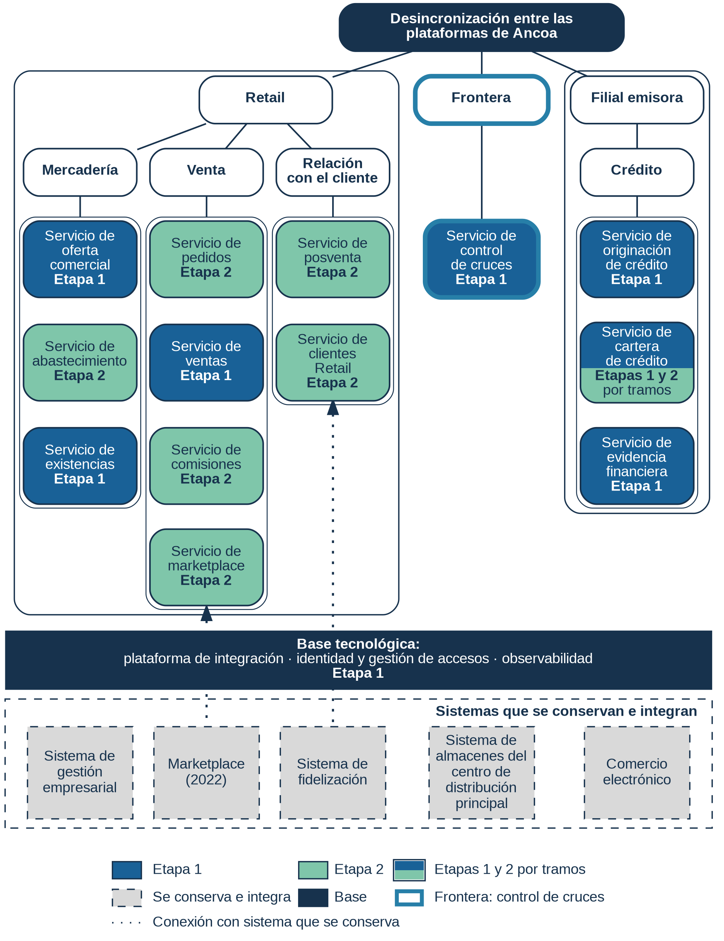
Only Simple Solutions
Licitación TFEP-01/2026
Subdocumento 3: esquema de solución y alcance
Informe 1
• 203 páginas, 130 de ellas la matriz T-12 dentro del cuerpo.
• Un solo diagrama, que mostraba el estado actual y no la solución.
• T-12 con 171 respuestas «No» sin leyenda.
Informe 2
• 44 páginas y 16 figuras.
• Alcance por etapa y servicios por frente: Retail, Frontera y Filial emisora.
• Cada servicio con su etapa y los sistemas que se conservan (Figura 3.1).
• T-12 como formulario aparte, con leyenda de cuatro estados.
Fuente: Subdocumento 3, Figura 3.1 y apartado 3.2; Formulario T-12.
5
Notes:
(1 min) Lo más observado del Informe 1. Tenía 203 páginas, 130 de ellas la matriz T-12, y un único diagrama que mostraba el estado actual, no la solución. La T-12 declaraba 171 «No» sin leyenda. El Informe 2 lo reescribe: el alcance se ordena por etapa y la solución por frentes, Retail, Frontera y Filial emisora, como muestra la Figura 3.1. La T-12 se entrega como formulario aparte con una leyenda de cuatro estados.

Slide 6
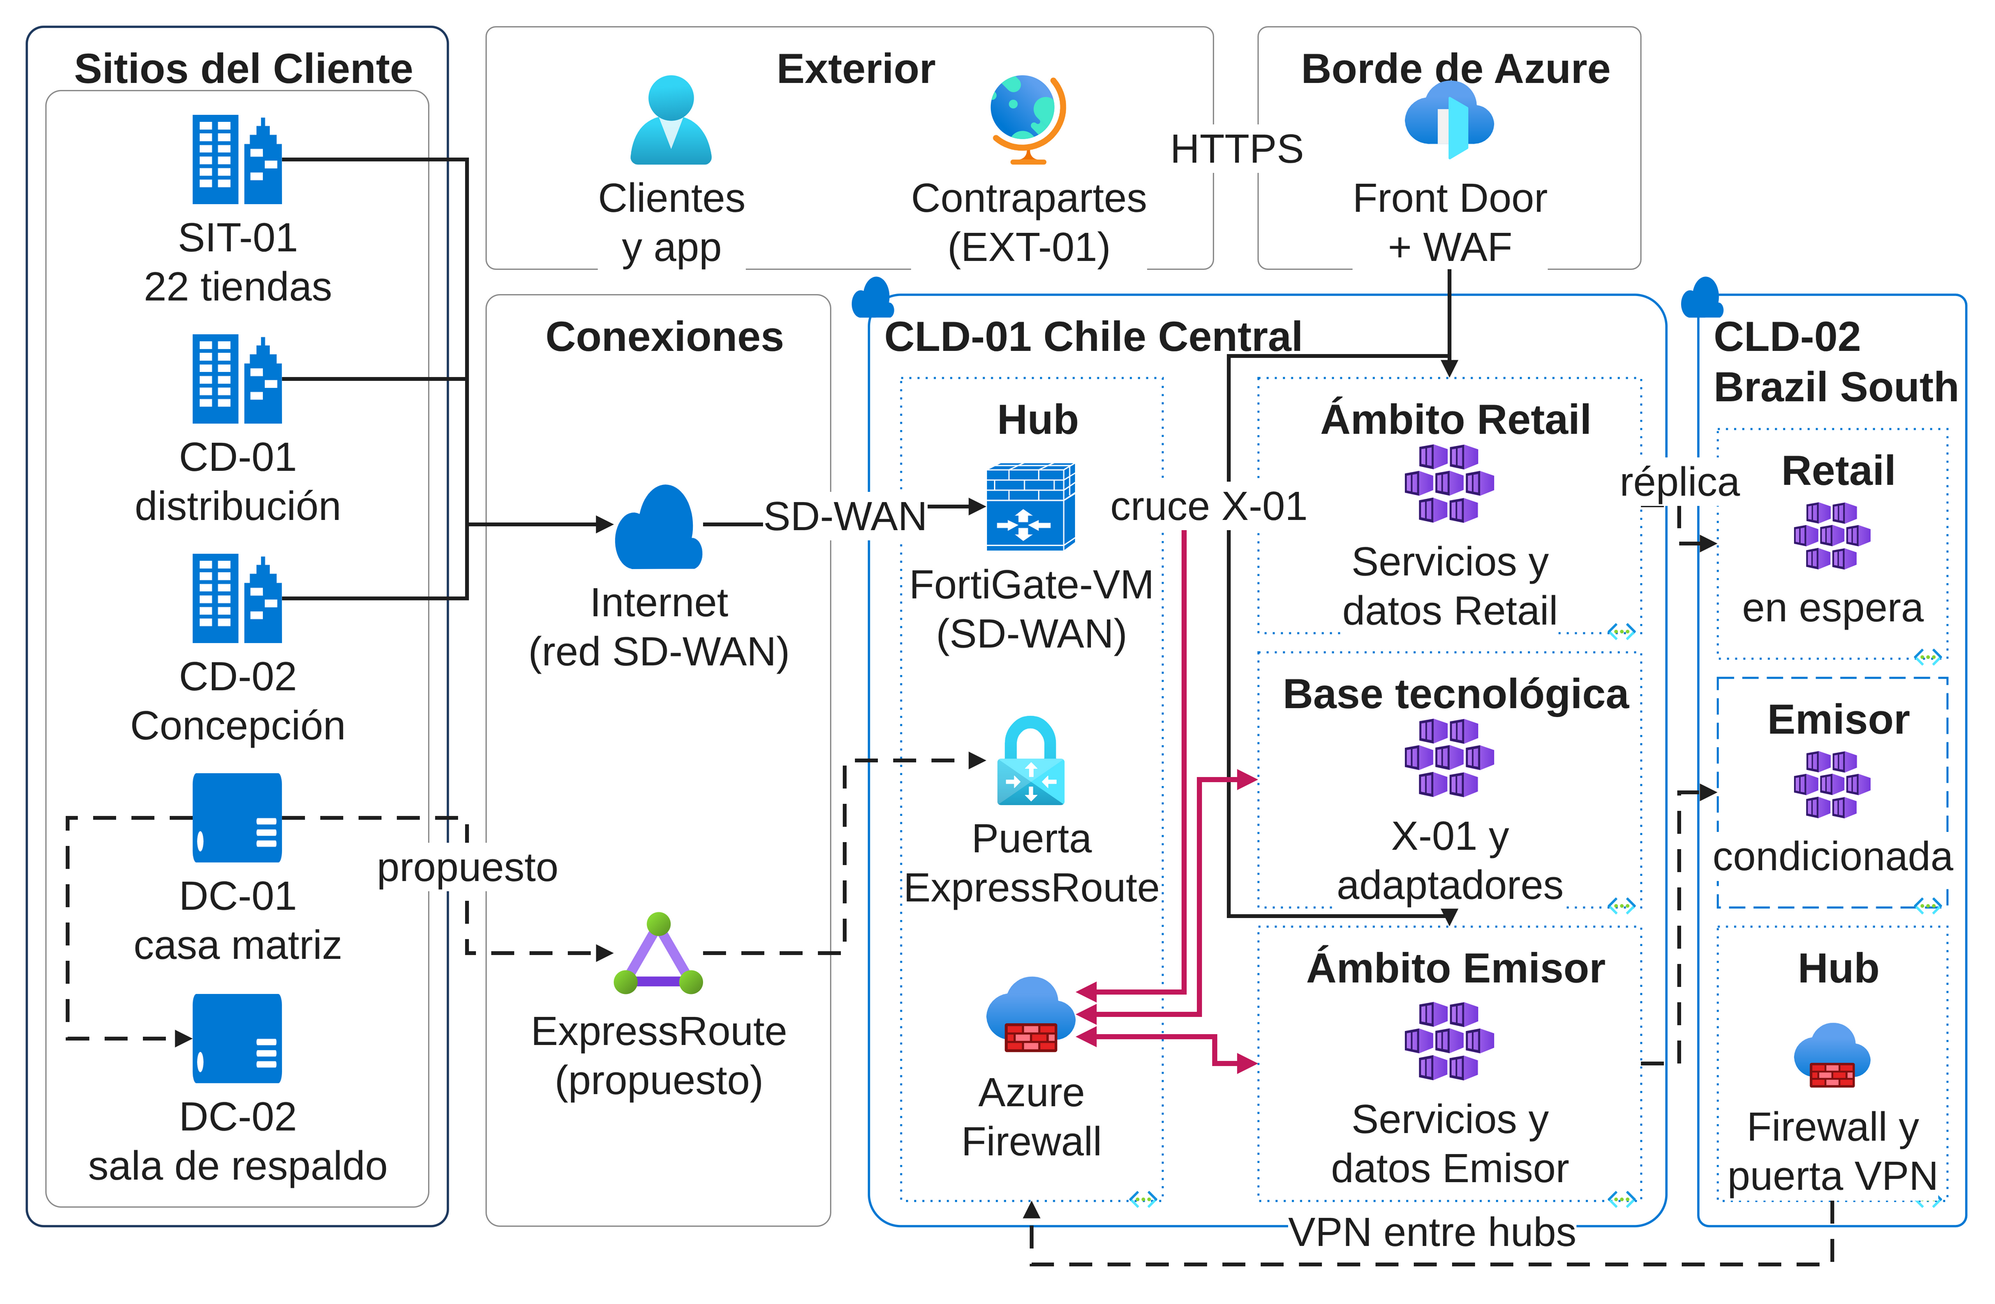
Only Simple Solutions
Licitación TFEP-01/2026
Subdocumento 4: arquitectura física
Informe 1
• Despliegue lógico sin región de nube ni sitios.
• Las 22 tiendas en una sola caja.
• Sin especificación de implementos.
Informe 2
• Región primaria Azure Chile Central; secundaria Brazil South.
• Ocho figuras físicas (4.13 a 4.20): red, ambientes, tienda tipo y centros de datos.
• Implementos en el Formulario T-11.
Fuente: Subdocumento 4, apartados 4.2 y 4.3, Figura 4.13; Formulario T-11.
6
Notes:
(1 min) Fue el ítem con menor puntaje. El Informe 1 tenía un despliegue lógico sin región de nube ni sitios, con las 22 tiendas en una sola caja. El Informe 2 declara la región primaria Azure Chile Central y la secundaria Brazil South, dibuja los sitios del cliente y agrega ocho figuras físicas, de la 4.13 a la 4.20: red y segmentación, ambientes, tienda tipo y los dos centros de datos. Los implementos van en el Formulario T-11.

Slide 7
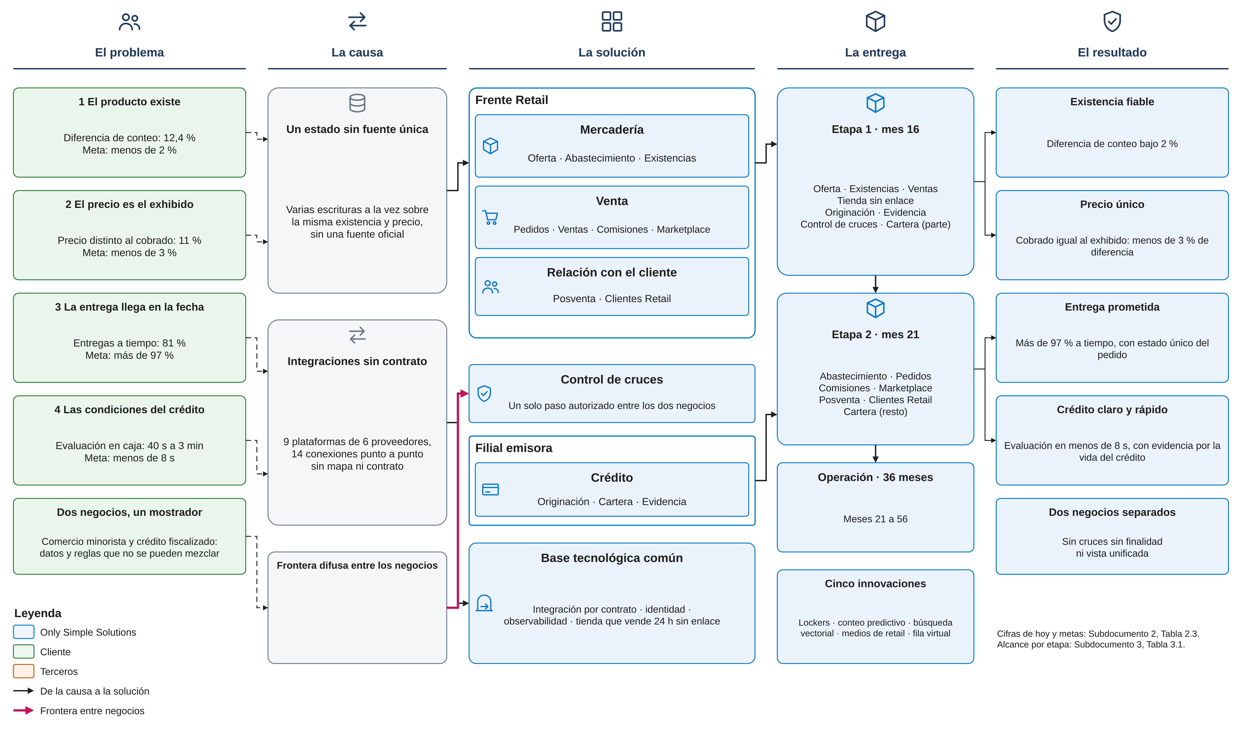
Esquema de la solución
7
Fuente: Subdocumento 2, Tabla 2.3; Subdocumento 3, apartados 3.1 y 3.2 y Tabla 3.1.
Notes:
(1 min) Panorama de la propuesta de izquierda a derecha. El problema son cuatro promesas de Ancoa que hoy no se cumplen, con su cifra actual y su meta: existencia, precio, entrega y crédito, además de que dos negocios con reglas distintas comparten el mostrador. La causa es la misma: un estado sin fuente única y 14 integraciones sin contrato. La solución son servicios con una sola autoridad por dato, un control de cruces como único paso entre los dos negocios y una base común. Se entrega en dos etapas, mes 16 y mes 21, y luego 36 meses de operación. El resultado se mide con las mismas metas del inicio.

Slide 8
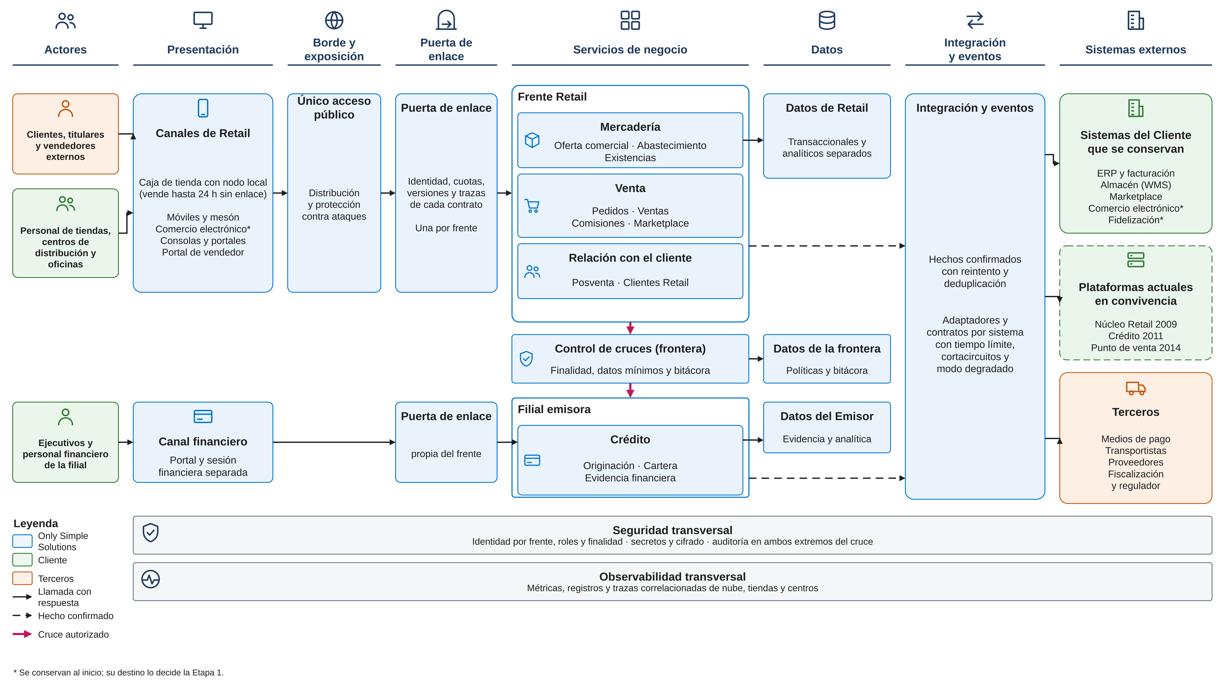
Arquitectura lógica (1/3): las ocho capas
8
Fuente: Subdocumento 4, apartado 4.1; Subdocumento 3, apartado 3.3; Bases Transversales, RT-02.01.
Notes:
(1 min) La arquitectura lógica dice qué hace el software, sin marcas ni proveedores. Se lee de izquierda a derecha por las ocho capas de RT-02.01: presentación, borde, puerta de enlace, servicios de negocio, datos, integración y eventos, con la seguridad y la observabilidad atravesándolas. Los servicios se agrupan en el frente Retail y en la filial emisora, y entre ambos solo existe el control de cruces. Azul es lo que construimos, verde lo del Cliente y naranja los terceros.

Slide 9
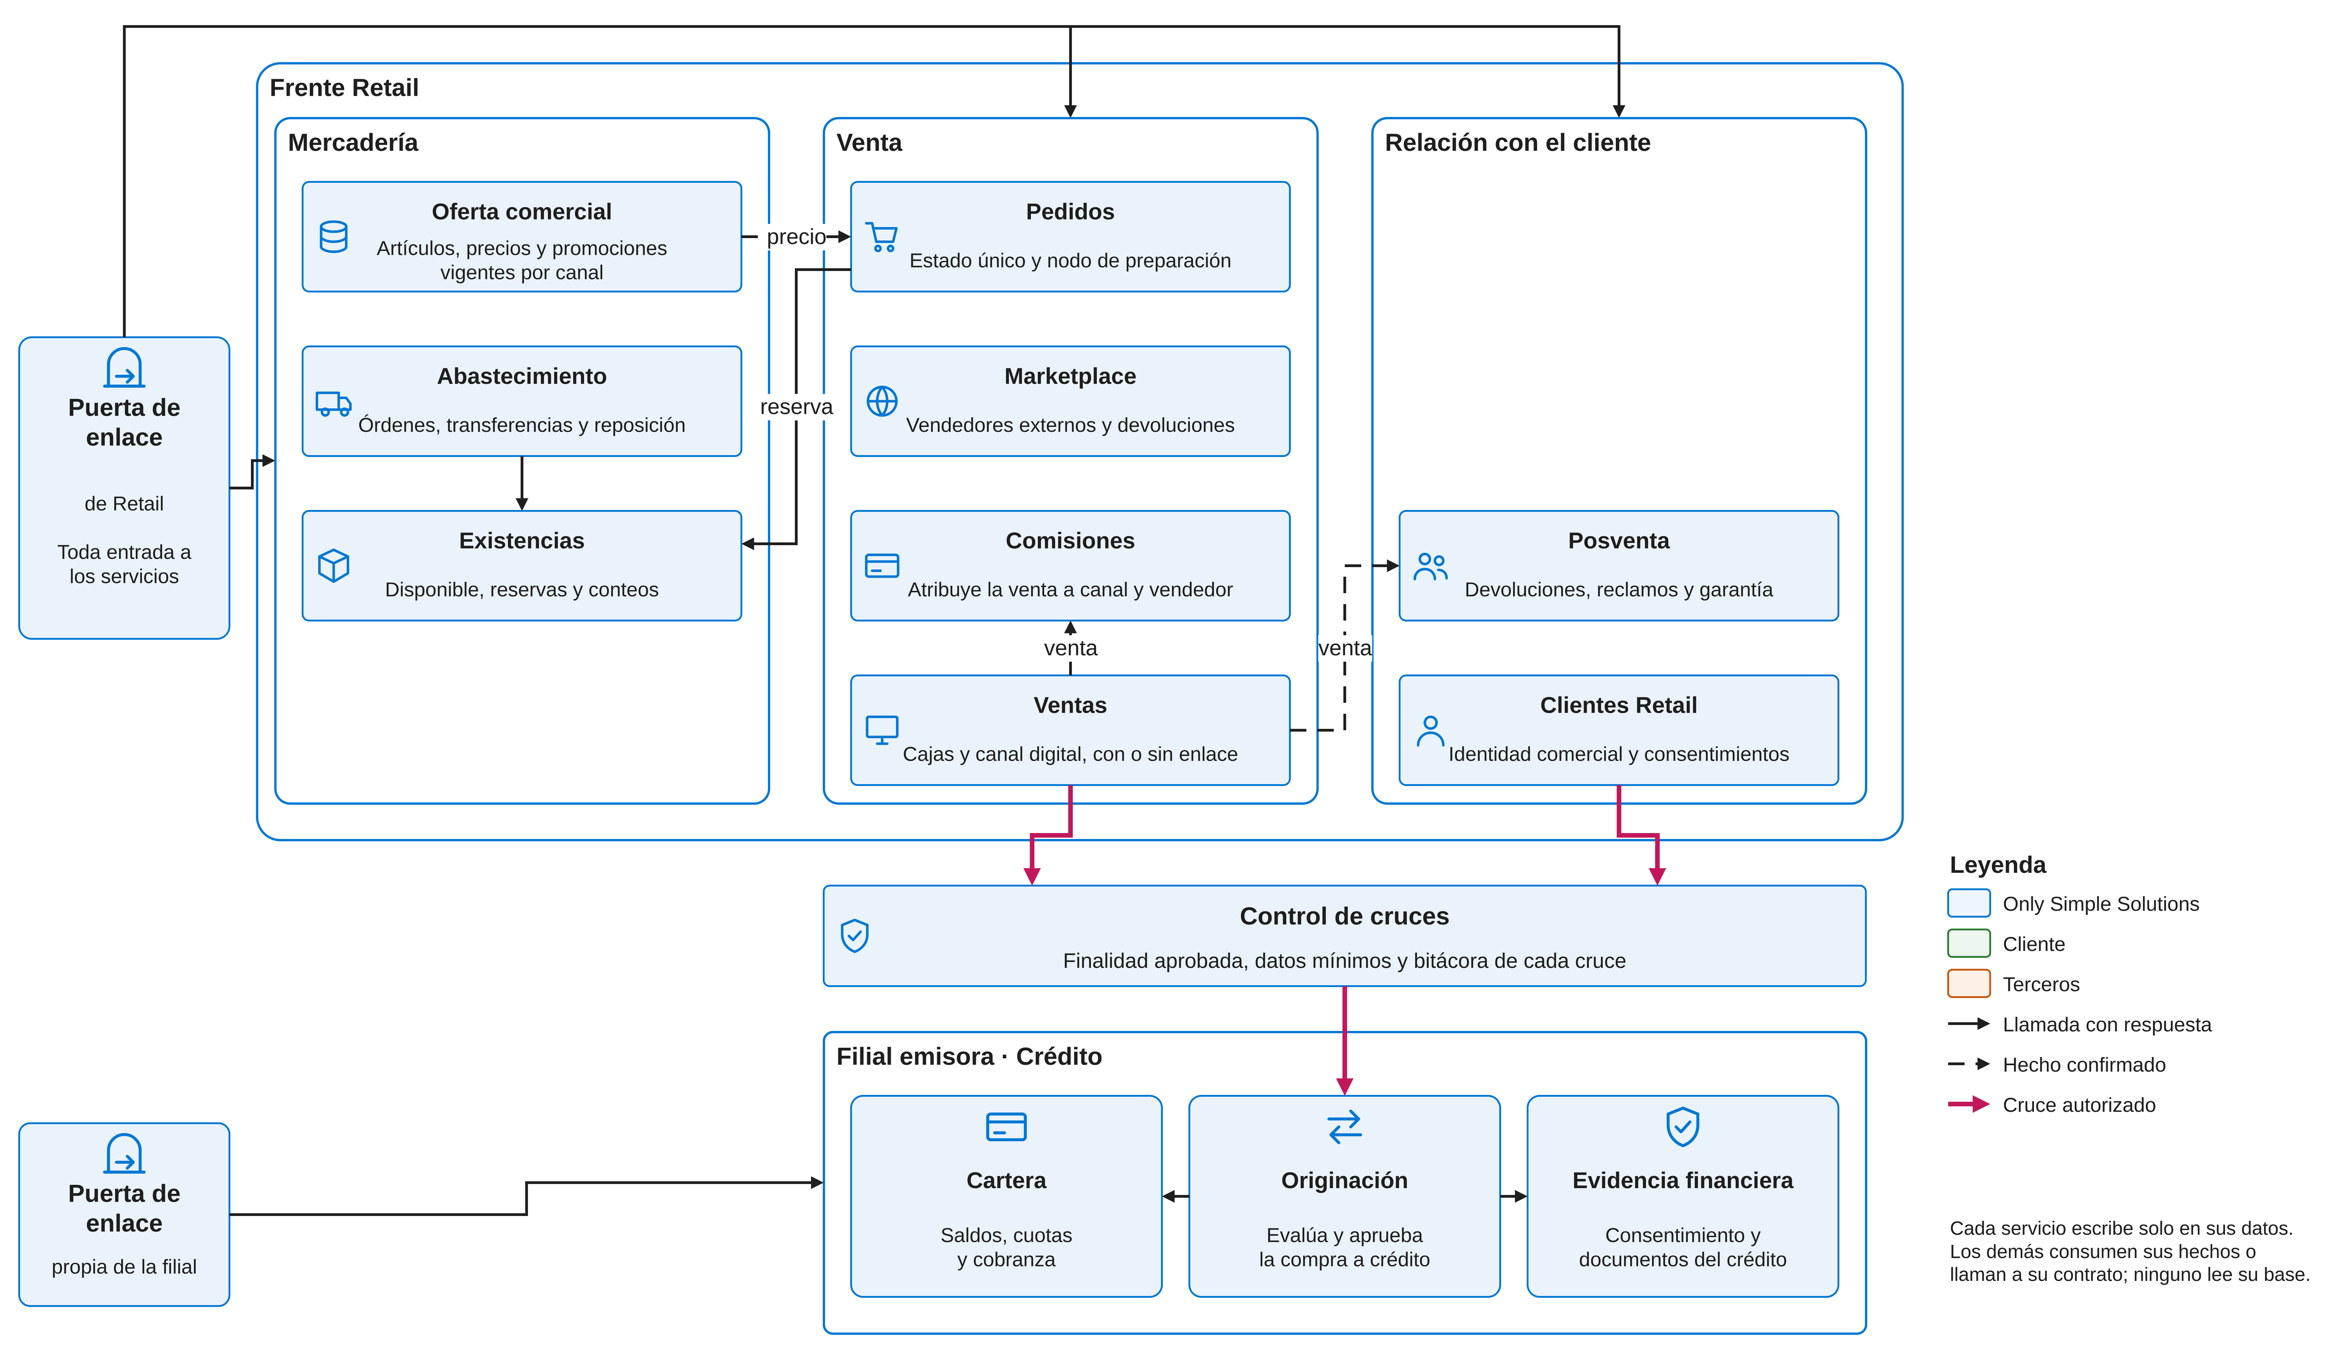
Arquitectura lógica (2/3): servicios de negocio y sus flujos
9
Fuente: Subdocumento 3, apartado 3.3.2; Subdocumento 4, Tabla 4.13.
Notes:
(45 s) Los doce servicios de negocio en un solo nivel. Cada uno escribe solo en sus datos; los demás consumen sus hechos o llaman a su contrato. Las flechas magenta son los únicos cruces entre Retail y el Emisor: ventas y clientes hacia el control de cruces, y de ahí a la originación de crédito.

Slide 10
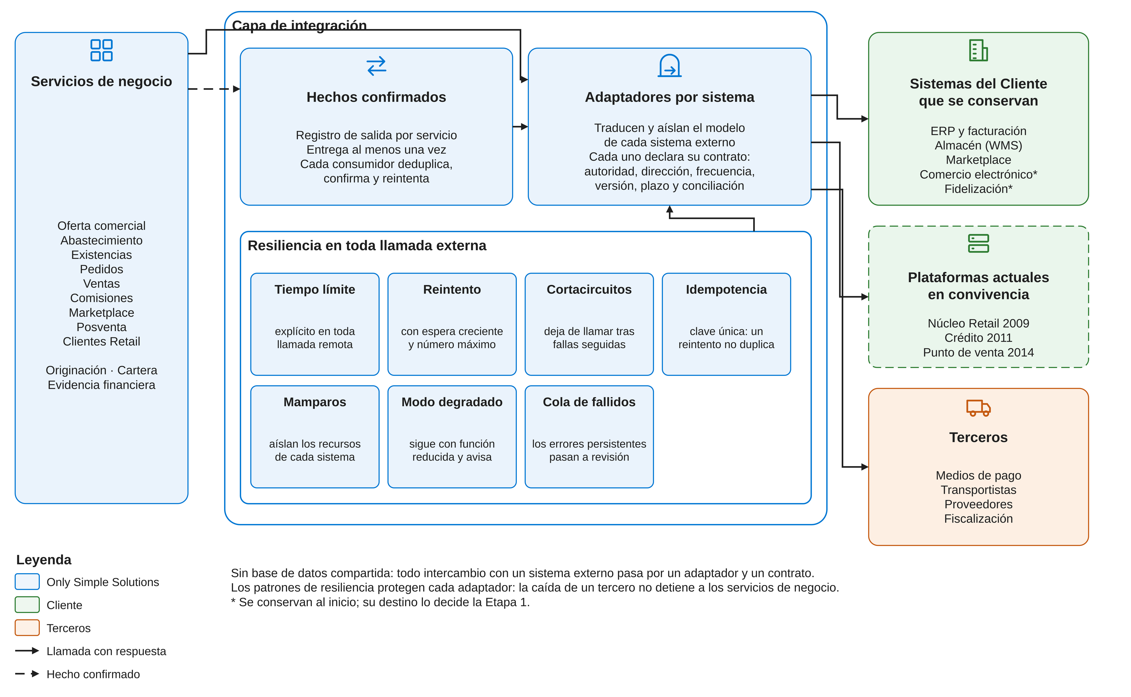
Arquitectura lógica (3/3): integración y resiliencia
10
Fuente: Subdocumento 4, apartado 4.1; Bases Transversales, RT-02.06 a RT-02.09.
Notes:
(45 s) Todo lo que no construimos se conecta por una capa propia de integración, con adaptadores y contrato, sin base de datos compartida. Cada llamada externa tiene tiempo límite, reintento con espera creciente, cortacircuitos, idempotencia, mamparos, cola de fallidos y modo degradado. La caída de un tercero no detiene los servicios de negocio.

Slide 11
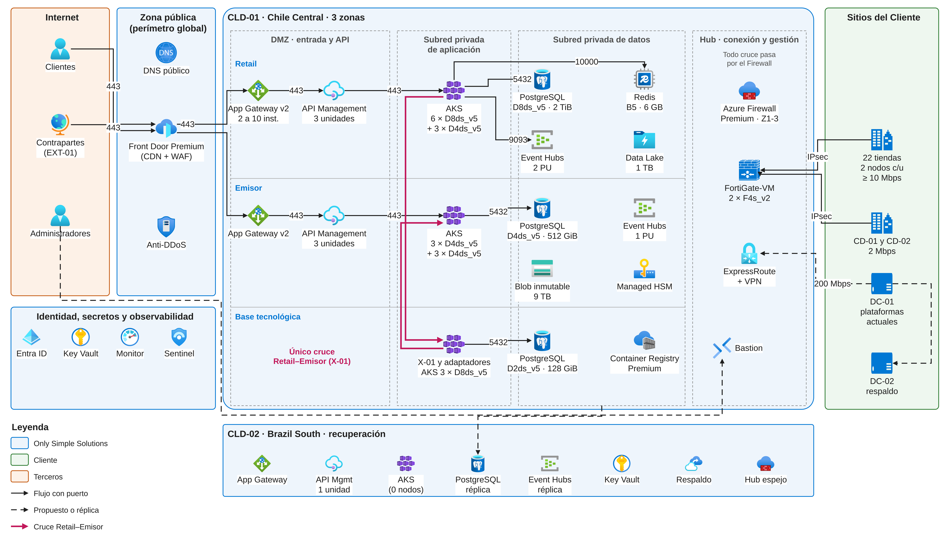
Arquitectura física (1/3): zonas de red, capacidad y alcance
11
Fuente: Subdocumento 4, apartados 4.2 y 4.3, Tablas 4.10, 4.13 y 4.14; Formulario T-11.
Notes:
(1 min) Se lee de izquierda a derecha por anillos: Internet, perímetro con DNS, Front Door con WAF y DDoS, la DMZ con App Gateway y API Management, la subred de aplicación con AKS y la de datos. Cada zona solo conversa con la siguiente y las bases no tienen acceso desde Internet. Cada nodo lleva su capacidad y las líneas su puerto. Azul es lo que provee Only Simple Solutions, verde lo del Cliente y naranja los terceros. La línea magenta es el único cruce Retail–Emisor. Abajo, CLD-02 en activo-pasivo con RPO de 15 minutos y RTO de 4 horas.

Slide 12
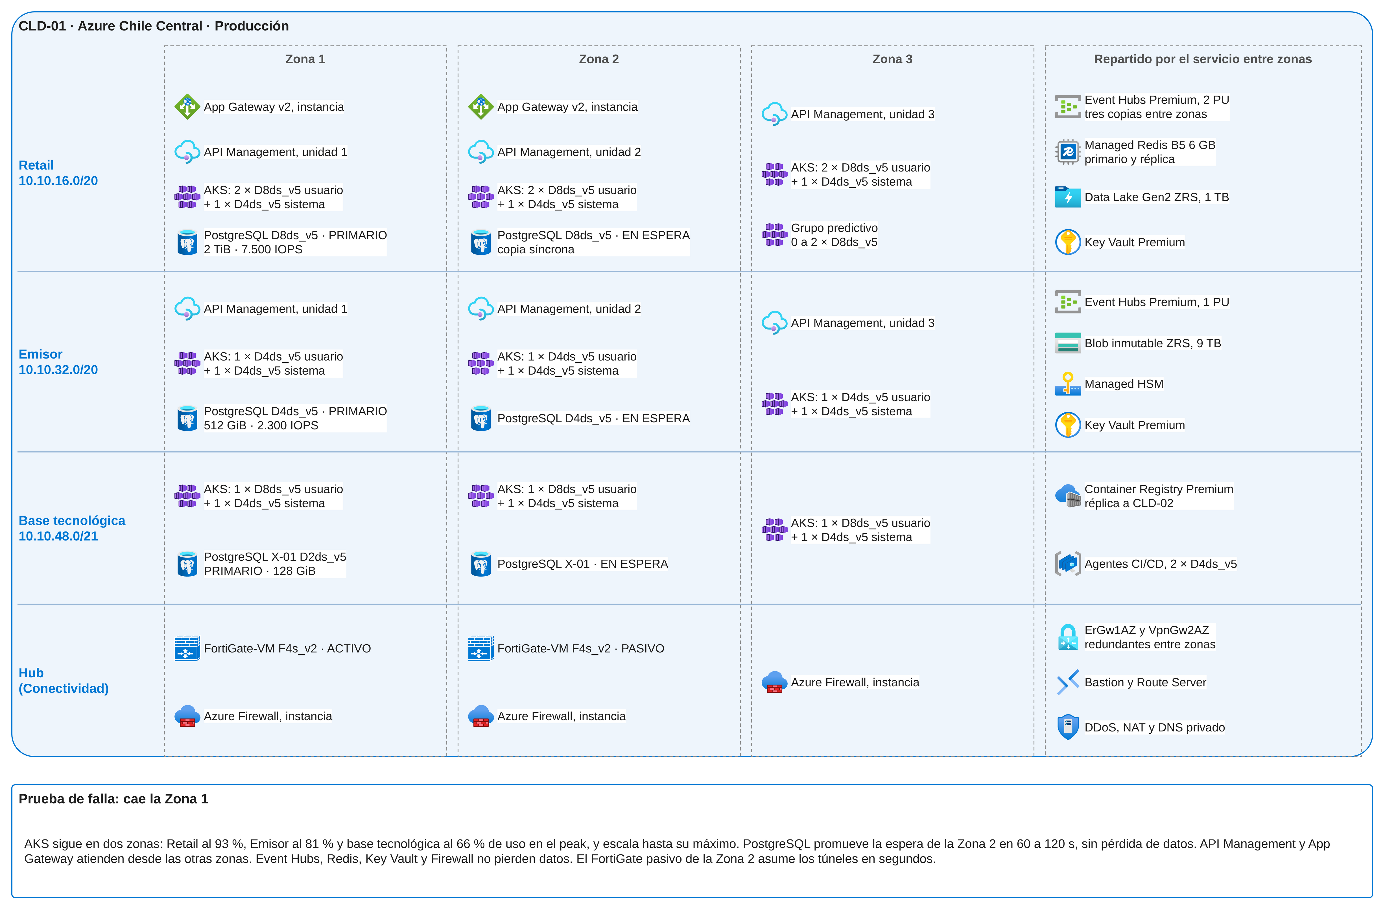
Arquitectura física (2/3): CLD-01 por zona de disponibilidad
12
Fuente: Subdocumento 4, Tabla 4.13; memoria de dimensionamiento de nodos.
Notes:
(45 s) Lectura de fallas: qué hay en cada zona. Si cae la Zona 1, AKS sigue en dos zonas bajo el 100 % porque cada pool se dimensionó a 66 % de uso, PostgreSQL promueve la espera de la Zona 2 en uno o dos minutos sin pérdida y el FortiGate pasivo asume los túneles.

Slide 13
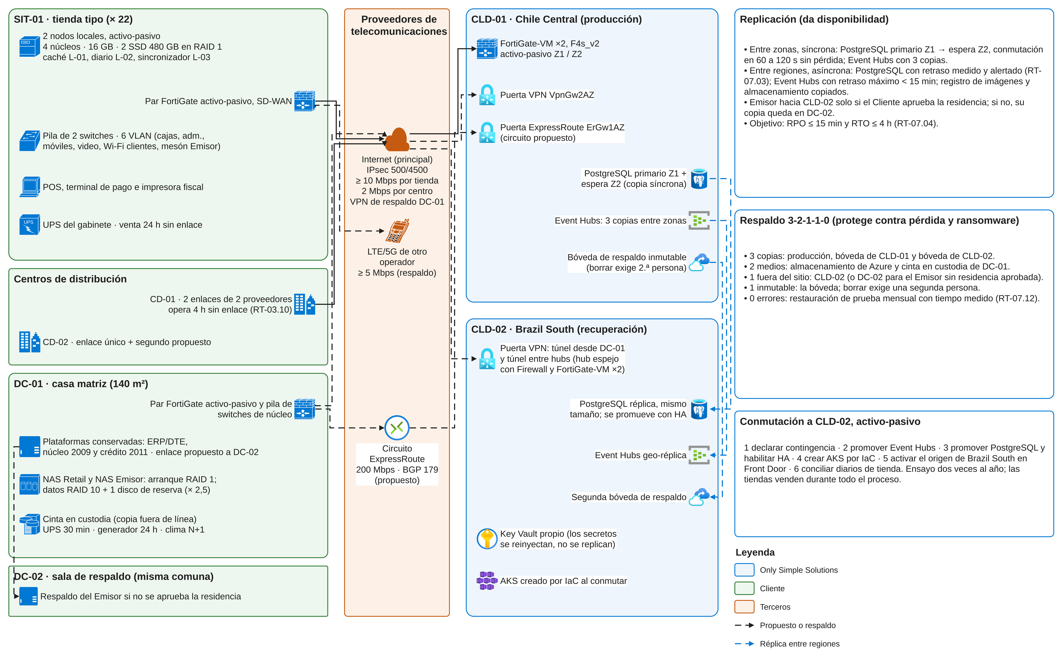
Arquitectura física (3/3): sitios, enlaces y recuperación
13
Fuente: Subdocumento 4, apartados 4.2.1, 4.3.1 y 4.3.2; Formulario T-11, Tablas T-11.5 y T-11.6.
Notes:
(45 s) A la izquierda lo que adquiere el Cliente con la especificación del proponente: nodo local con RAID 1, NAS de DC-01 con RAID 10 y disco de reserva. Al centro, los enlaces con su capacidad. A la derecha, la replicación da disponibilidad y el respaldo 3-2-1-1-0 protege contra pérdida y ransomware: se declaran por separado.

Slide 14
Only Simple Solutions
Licitación TFEP-01/2026
Subdocumento 13: cartera de innovaciones
Informe 1: decisiones de arquitectura
Informe 2: innovaciones
1
Resolución de identidad federada de cliente
1
Lockers Ancoa 24/7
2
Migración por patrón estrangulador del núcleo legado
2
Conteo cíclico predictivo
3
Separación por teorema CAP de la verdad del precio
3
Búsqueda vectorial multimodal
4
Modelo híbrido de aprovisionamiento por dominio
4
Retail Media Network
5
Continuidad operativa en tienda (borde y satélite)
5
Modo Tienda con fila virtual de probadores
Las innovaciones del Informe 2 no se emparejan con las del Informe 1: la cartera se reemplazó completa.
Fuente: Informe 1, Subdocumento 13; Informe 2, Subdocumento 13 y Formulario T-19.
14
Notes:
(45 s) La revisión observó que las cinco innovaciones del Informe 1 eran decisiones de arquitectura que las Bases ya exigen. El Informe 2 las reemplaza por cinco innovaciones que no son requisito, cada una con su problema, tecnología, incorporación a la arquitectura y a la EDT, impacto económico, verificación del beneficio y riesgo de adopción.

Slide 15
Only Simple Solutions
Licitación TFEP-01/2026
Estructura de desglose del trabajo: quince ramas
1 Solución completa
164 cuentas de control · 40.946 HH
1.1 Dirección, gobierno y control del proyecto
1.2 Levantamiento y línea base de alcance
1.3 Arquitectura y diseño
1.4 Infraestructura híbrida y plataforma base
1.5 Desarrollo de software
12 cuentas
8 cuentas
7 cuentas
13 cuentas
51 cuentas · 127 paquetes
1.6 Integraciones
1.7 Migración y saneamiento de datos
1.8 Seguridad, identidad y cumplimiento
1.9 Calidad, pruebas y certificación
1.10 Innovaciones
7 cuentas
12 cuentas
8 cuentas
12 cuentas
5 cuentas
1.11 Implantación y despliegue
1.12 Marchas blancas y aceptación por etapa
1.13 Gestión del cambio y capacitación
1.14 Documentación, transferencia y reversibilidad
1.15 Operación y soporte
4 cuentas
7 cuentas
5 cuentas
7 cuentas
6 cuentas
Fuente: Subdocumento 7, Figura 7.1 y Tabla 7.1; Formulario T-14.
15
Notes:
(1 min 30 s) La EDT descompone la solución completa en quince ramas y 164 cuentas de control. Incluye el trabajo de gestión, implantación, cambio, documentación y operación, no solo la construcción: es la regla del 100 %. La rama 1.5 concentra el software, con 51 cuentas y 127 paquetes. La rama 1.10 reserva las cinco innovaciones. Cada rama tiene entregable, criterio de aceptación y responsable en la Tabla 7.1.

Slide 16
Only Simple Solutions
Licitación TFEP-01/2026
Entregables principales y responsables por rama
Rama | Nombre | Entregable principal | Responsable
1.1 | Dirección, gobierno y control del proyecto | Plan de dirección integrado | Jefe de Proyecto
1.2 | Levantamiento y línea base de alcance | Línea base de alcance con matriz de trazabilidad | Líder Funcional
1.3 | Arquitectura y diseño | Documento de arquitectura y catálogo de decisiones | Arquitecto de Solución
1.4 | Infraestructura híbrida y plataforma base | Infraestructura híbrida con ambientes habilitados | Arquitecto de Solución
1.5 | Desarrollo de software | Software de cada servicio por etapa | Líder de Desarrollo
1.6 | Integraciones | Catálogo de interfaces y contratos | Líder de Integración
1.7 | Migración y saneamiento de datos | Datos saneados, migrados y conciliados | Líder de Datos
1.8 | Seguridad, identidad y cumplimiento | Plan de seguridad y matriz de controles | Encargado de Seguridad
1.9 | Calidad, pruebas y certificación | Certificación de cada etapa | Líder de Calidad y Pruebas
1.10 | Innovaciones | Las cinco innovaciones entregadas | Arquitecto de Solución
1.11 | Implantación y despliegue | Plan de implantación y canal de despliegue | Líder de Implantación
1.12 | Marchas blancas y aceptación por etapa | Actas de aceptación de la Etapa 1 y de la Etapa 2 | Líder de Implantación
1.13 | Gestión del cambio y capacitación | Personal capacitado y certificado | Líder de Implantación
1.14 | Documentación, transferencia y reversibilidad | Documentación técnica y plan de reversibilidad | Jefe de Proyecto
1.15 | Operación y soporte | Operación con niveles de servicio cumplidos | Líder de Operación / SRE
Fuente: Subdocumento 7, Tabla 7.1; Formulario T-14, diccionario de la EDT.
16
Notes:
(1 min) Cada una de las quince ramas tiene un entregable principal, un criterio de aceptación y un responsable con nombre de rol, en la Tabla 7.1 del sd-07 y en el diccionario del T-14. Lo que se acepta es siempre un entregable verificable: un plan, una línea base, una infraestructura con ambientes habilitados, un software por etapa, datos conciliados, una certificación, un acta. Los responsables son los roles del equipo propuesto: jefe de proyecto, líder funcional, arquitecto de solución, líderes de desarrollo, integración, datos, calidad, implantación y operación, y encargado de seguridad.

Slide 17
Only Simple Solutions
Licitación TFEP-01/2026
Equipo del proyecto y dotación
Estructura de ejecución
Dotación por tramo
Jefe de Proyecto
Tramo | Meses | HH | Pico
Etapa 1 · desarrollo | 1–12 | 17.080 | 13
Etapa 1 · marcha blanca | 13–15 | 606 | 2
Etapa 2 · desarrollo | 13–18 | 11.403 | 16
Etapa 2 · marcha blanca | 19–20 | 976 | 4
Operación | 21–56 | 9.343 | 3
Arquitecto de Solución
Encargado de Seguridad de la Información
Líder de Datos
Líder de Calidad
Líder de Operación
Líder de Implantación y Gestión del Cambio
Pico: personas equivalentes de dedicación en el mes de mayor carga.
Reserva de capacidad: 15 % para deuda técnica y 30 % para estabilizar durante cada marcha blanca.
Dotación nominal por rol: se concilia con el Subdocumento 12.
Gobierno con el Cliente
Comité Ejecutivo · mensual
Comité de Proyecto · quincenal
En la EDT responden además por rama el Líder Funcional, el de Desarrollo y el de Integración.
Fuente: Subdocumento 1, apartado 1.5; Formulario T-15, Tabla T-15.2.
17
Notes:
(1 min 15 s) La ejecución la dirige un jefe de proyecto con seis áreas: arquitectura, seguridad, datos, calidad, operación e implantación con gestión del cambio. Con el Cliente hay dos instancias: el Comité Ejecutivo, mensual, y el Comité de Proyecto, quincenal. La dotación sale de las horas: en el pico de la Etapa 1 son 13 personas equivalentes, en la Etapa 2 son 16, y en operación 3. Cada equipo reserva 15 % de su capacidad para deuda técnica y 30 % más para estabilizar durante las marchas blancas. La dotación nominal por rol se concilia con el Subdocumento 12, que no forma parte de este informe. En la EDT responden además por rama el líder funcional, el de desarrollo y el de integración.

Slide 18
Only Simple Solutions
Licitación TFEP-01/2026
Esfuerzo planificado e innovaciones en la EDT
Esfuerzo de la base de planificación
Innovaciones en la rama 1.10
Ámbito | Cuentas | Horas hombre
Desarrollo de software (rama 1.5) | 51 | 12.116
Ramas distintas del software | 113 | 28.830
Total | 164 | 40.946
Innovación | Paquetes
Lockers Ancoa 24/7 | 7 + 1
Conteo cíclico predictivo | 7 + 1
Búsqueda vectorial multimodal | 7 + 1
Retail Media Network | 7 + 1
Modo Tienda con fila virtual | 7 + 1
Total · 9.888 HH | 40
La rama 1.5 se descompone en 127 paquetes de software. El detalle por cuenta y por paquete está en el Formulario T-14.
Paquetes: implementación + seguimiento. Los 35 de implementación tienen holgura cero en el CPM.
Fuente: Subdocumento 7, Tabla 7.2 y apartado 7.3.3; Subdocumento 13; Formulario T-14.
18
Notes:
(1 min) La base de planificación suma 40.946 horas hombre en 164 cuentas. El software de la rama 1.5 son 12.116 horas; las demás ramas, 28.830. Las cinco innovaciones tienen una cuenta cada una en la rama 1.10, con siete paquetes de implementación y uno de seguimiento, 40 paquetes en total y 9.888 horas hombre incluidas en el total. Las horas no incluyen montos: la oferta económica va en el Sobre 3.

Slide 19
Only Simple Solutions
Licitación TFEP-01/2026
Cronograma general de 56 meses
2027
2028
2029
2030
2031
Desarrollo E1
M1–12
Marcha blanca E1
M13–15
Producción E1
M16 · abr 2028
Desarrollo E2
M13–18
Marcha blanca E2
M19–20
Producción E2
M21 · sep 2028
Operación
M21–56 · 36 meses
Retiro plataforma 2011
M22 · objetivo interno
Cierre remediación
M24 · objetivo interno
M1
M12
M16
M21
M36
M56
Desarrollo
Marcha blanca
Operación
Hito contractual
Objetivo interno
Fuente: Subdocumento 7, Tabla 7.4 y Figura 7.18; Bases Administrativas, Art. 17.
19
Notes:
(1 min) El calendario contractual es fijo: Etapa 1 con desarrollo en los meses 1 a 12, marcha blanca 13 a 15 y producción en el mes 16. La Etapa 2 se desarrolla entre los meses 13 y 18, con marcha blanca 19 y 20 y producción en el mes 21, cuando parten 36 meses de operación. Los meses 22 y 24 son objetivos internos: el retiro de la plataforma de crédito de 2011 y el cierre de la remediación financiera, antes del vencimiento de 2029.

Slide 20
Only Simple Solutions
Licitación TFEP-01/2026
Hitos de aceptación
Hito | Mes | Etapa | Evidencia principal de aceptación
H1 | 2 | Etapa 1 | Levantamiento, línea base y matriz aprobados
H2 | 4 | Etapa 1 | Arquitectura, seguridad y modelo de datos aprobados
H3 | 6 | Etapa 1 | Infraestructura y ambientes operativos con observabilidad
H4 | 10 | Etapa 1 | Software E1 para pruebas, QA superado y cobertura
H5 | 12 | Etapa 1 | Certificación E1 con pruebas aprobadas
H6 | 13 | Etapa 1 | Inicio de marcha blanca E1 y reversión activa
H8 | 14 | Etapa 2 | Línea base y diseño detallado E2 aprobados
H7 | 16 | Etapa 1 | Producción E1 y cierre conforme de marcha blanca
H9 | 17 | Etapa 2 | Software E2 para pruebas con QA superado
H10 | 18 | Etapa 2 | Certificación E2 y cierre del desarrollo
H11 | 19 | Etapa 2 | Inicio de marcha blanca E2 en convivencia
H12 | 21 | Etapa 2 | Producción E2 y aceptación final
Fuente: Subdocumento 7, Tabla 7.6; Formulario E-25.
20
Notes:
(1 min) Doce hitos de aceptación del Formulario E-25, cada uno con su evidencia. La numeración del E-25 no es cronológica: por el solape de etapas, H8, el diseño de la Etapa 2 en el mes 14, ocurre antes que H7, la producción de la Etapa 1 en el mes 16. H7 y H12 son los pasos a producción contractuales.

Slide 21
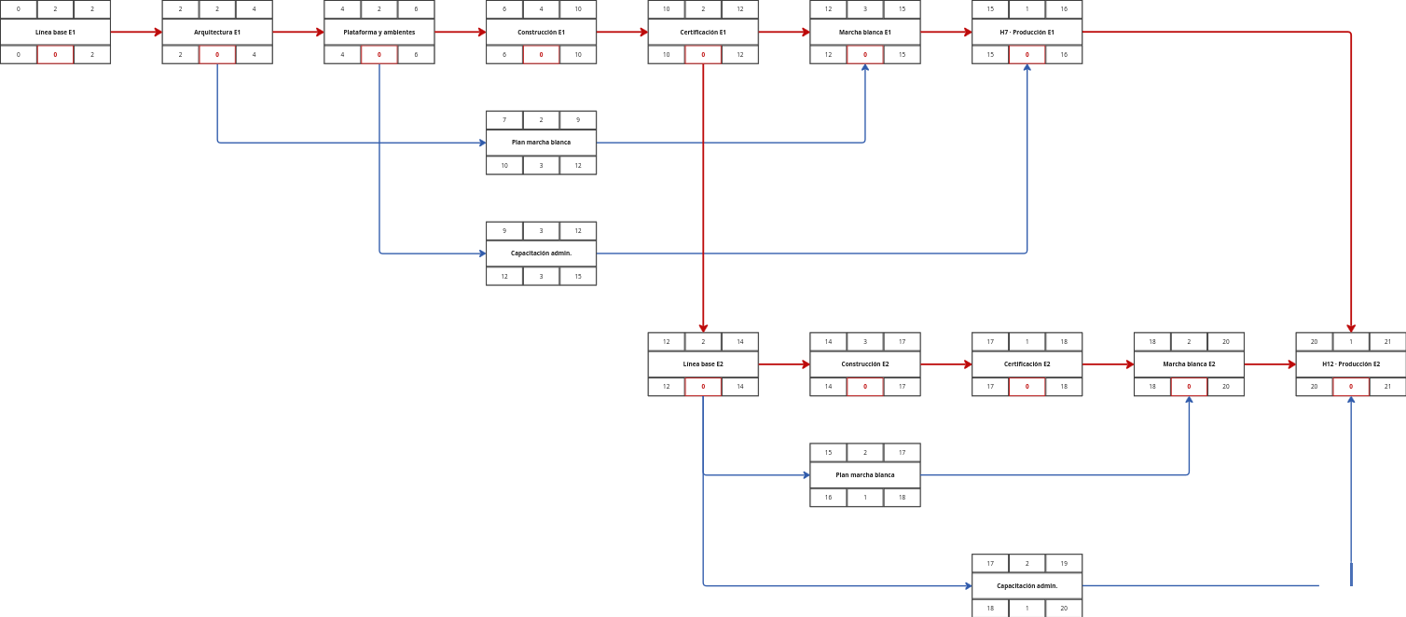
Only Simple Solutions
Licitación TFEP-01/2026
Red de actividades y ruta crítica (CPM agregado)
Fuente: Subdocumento 7, apartado 7.3.3 y Tabla 7.5; Formulario T-14, Tabla T-14.18.
21
Notes:
(1 min 30 s) Red agregada del cálculo CPM; la red completa del T-14 tiene 57 nodos y 120 relaciones. Cada caja muestra inicio y fin tempranos arriba, y inicio, holgura y fin tardíos abajo, en meses. En rojo, la ruta crítica, con holgura cero: de la línea base de la Etapa 1 a la producción del mes 16, y desde la certificación E1 hasta la producción del mes 21. Solo tienen margen los planes de marcha blanca y las certificaciones de administradores: 3 meses en la Etapa 1 y 1 mes en la Etapa 2. Las duraciones son decisiones de programación y la holgura es de la actividad agregada, no de cada cuenta. Como casi todo es crítico, la reserva se concentra a nivel de proyecto, como se verá en riesgos.

Slide 22
Only Simple Solutions
Licitación TFEP-01/2026
Gestión de riesgos: calificación y zonas de exposición
Zona | Exposición P × I | Regla de acción
Crítica | ≥ 0,40 | Se cambia el diseño o se escala al Comité Ejecutivo
Alta | 0,20 a < 0,40 | Mitigación con costo y plazo dentro del plan
Media | 0,08 a < 0,20 | Aceptación activa con reserva y disparador
Baja | < 0,08 | Aceptación pasiva con revisión mensual
Registro: 37 riesgos
Rama | Riesgos
De proyecto | 16
Técnica | 8
Organizacional | 5
De operación | 5
De seguridad | 3
Valores de probabilidad: 0,05 · 0,20 · 0,40 · 0,60 · 0,85
Valores de impacto: 0,05 · 0,10 · 0,20 · 0,40 · 0,80
Regla del hito: un evento que atrasa un hito contractual sin holgura tiene impacto muy alto.
Mirada | Riesgos
Solución | 14
Desarrollo | 13
Implantación | 14
Un riesgo puede tocar más de una mirada.
Fuente: Subdocumento 8, apartado 8.1, Tablas 8.1 y 8.3, y Figura 8.1.
22
Notes:
(1 min) Cada riesgo se califica en cinco niveles de probabilidad e impacto. La exposición es el producto P por I y define la zona. La zona fija la regla de acción: lo crítico cambia el diseño o se escala al Comité Ejecutivo; lo alto se mitiga dentro del plan; lo medio se acepta con reserva; lo bajo se observa. Si un evento atrasa un hito contractual sin holgura, su impacto es muy alto. El registro tiene 37 riesgos en cinco ramas; 14 tocan la solución, 13 el desarrollo y 14 la implantación.

Slide 23
Only Simple Solutions
Licitación TFEP-01/2026
Matriz de probabilidad e impacto
Muy alta
0,85
R-05 R-28
Zona | Riesgos
Crítica | 3
Alta | 11
Media | 21
Baja | 2
Total | 37
Alta
0,60
R-04 R-21 R-22
R-18 R-20 R-24
R-34
R-02 R-12 R-13
Media
0,40
R-06 R-07 R-14
R-19 R-32 R-36
R-09 R-15 R-17
R-27
R-01 R-11 R-16
R-23 R-25 R-33
R-37
Probabilidad (P)
Baja
0,20
R-29 R-38
R-08 R-30
R-03 R-10 R-31
R-35
Muy baja
0,05
Muy bajo
0,05
Bajo
0,10
Medio
0,20
Alto
0,40
Muy alto
0,80
Impacto (I)
Fuente: Subdocumento 8, apartado 8.2, Figura 8.2.
23
Notes:
(1 min) Los 37 riesgos ubicados por probabilidad e impacto. Quedan 3 críticos, 11 altos, 21 medios y 2 bajos. Los tres críticos, R-02, R-12 y R-13, tienen probabilidad 0,60 e impacto 0,80 y afectan un hito sin holgura. Siete riesgos alcanzan impacto 0,80 por la regla del hito contractual. La concentración en la columna de impacto muy alto viene de esa regla y es intencional.

Slide 24
Only Simple Solutions
Licitación TFEP-01/2026
Riesgos críticos y altos: calificación y respuesta
ID | Riesgo | P | I | Exposición | Estrategia | Residual | Responsable
R-02 | Evento anual con servicio a medio desplegar | 0,60 | 0,80 | 0,48 | Mitigar | 0,32 | Jefe de Proyecto
R-12 | Marcha blanca dentro de los congelamientos | 0,60 | 0,80 | 0,48 | Evitar | 0,16 | Jefe de Proyecto
R-13 | Cartera sin migrar al retiro de la plataforma de 2011 | 0,60 | 0,80 | 0,48 | Evitar | 0,32 | Líder de Datos
R-01 | Divergencia de saldos en la migración de cartera | 0,40 | 0,80 | 0,32 | Mitigar | 0,16 | Líder de Datos
R-11 | Validaciones tardías del cliente | 0,40 | 0,80 | 0,32 | Mitigar | 0,16 | Jefe de Proyecto
R-16 | Modalidad fiscal de contingencia sin aprobar | 0,40 | 0,80 | 0,32 | Escalar | 0,16 | Jefe de Proyecto
R-23 | Salida de un rol clave del equipo | 0,40 | 0,80 | 0,32 | Mitigar | 0,16 | Jefe de Proyecto
R-25 | Falla posterior al retiro, en congelamiento | 0,40 | 0,80 | 0,32 | Evitar | 0,16 | Líder de Datos
R-33 | Sobreasignación del equipo en los meses 13 a 15 | 0,40 | 0,80 | 0,32 | Mitigar | 0,16 | Jefe de Proyecto
R-37 | Decisiones del cliente demoradas antes de la línea base | 0,40 | 0,80 | 0,32 | Evitar | 0,16 | Jefe de Proyecto
R-18 | Carga inicial de existencias con errores | 0,60 | 0,40 | 0,24 | Mitigar | 0,16 | Líder de Datos
R-20 | Hardware y enlaces de tienda no listos para su ola | 0,60 | 0,40 | 0,24 | Transferir | 0,16 | Líder de Implantación
R-24 | Primer peak con defectos latentes | 0,60 | 0,40 | 0,24 | Mitigar | 0,16 | Líder de Calidad
R-34 | Meta de discrepancia de precio con etiquetas en papel | 0,60 | 0,40 | 0,24 | Mitigar | 0,16 | Líder de Desarrollo
Fuente: Subdocumento 8, Tablas 8.5, 8.9 y 8.10; Formulario T-16.
24
Notes:
(1 min) Los 14 riesgos críticos y altos, con su respuesta. Ocho se mitigan, cuatro se evitan, uno se transfiere y uno se escala. Doce quedan en zona media tras la respuesta. R-02 y R-13 conservan exposición 0,32 y los sigue el Comité Ejecutivo: el evento anual y la ventana de migración de la cartera no dejan más holgura.

Slide 25
Only Simple Solutions
Licitación TFEP-01/2026
Riesgo de la solución: R-01
Divergencia de saldos en la migración de cartera
Elemento | Descripción
Causa | La cartera viva, con cuotas, repactaciones y cobranzas, migra por tramos; el tramo difícil entra en la Etapa 2 con una sola marcha blanca de dos meses.
Efecto | Una divergencia de saldos incumple la restricción 8 del Caso y expone a la filial emisora ante la CMF.
Calificación | P 0,40 · I 0,80 en servicio · exposición 0,32 · zona alta
Respuesta (mitigar) | Corte por tramo con conciliación diaria y criterio de detención acordado con la filial.
Disparador | Divergencia sin conciliar dos días seguidos en un tramo.
Contingencia | Repetir el corte del tramo con seis personas.
Residual y responsable | Exposición 0,16 (zona media) · Líder de Datos · cuentas 1.7.1, 1.7.6, 1.7.12 y 1.5.40
Fuente: Subdocumento 8, apartados 8.2 y 8.3, Tablas 8.9 y 8.10.
25
Notes:
(1 min) Riesgo de la solución: nace del diseño de la migración del crédito, el negocio fiscalizado. Probabilidad 0,40 e impacto 0,80 en servicio. La respuesta corta por tramos y concilia cada día, con un criterio de detención acordado con la filial. Queda en 0,16.

Slide 26
Only Simple Solutions
Licitación TFEP-01/2026
Riesgo del desarrollo: R-33
Sobreasignación del equipo en los meses 13 a 15
Elemento | Descripción
Causa | Entre los meses 13 y 15 el mismo equipo sostiene la marcha blanca de la Etapa 1 y construye la Etapa 2; la nivelación del T-15 cubre ese período solo en parte.
Efecto | Se atrasa una de las dos ramas críticas, con hitos en los meses 16 y 21.
Calificación | P 0,40 · I 0,80 por la regla del hito · exposición 0,32 · zona alta
Respuesta (mitigar) | Nivelar los recursos de los meses 13 a 15 y reforzar el equipo.
Disparador | Carga sobre 100 % de un rol clave en los meses 13 a 15.
Contingencia | Reasignar cinco personas entre las dos ramas.
Residual y responsable | Exposición 0,16 (zona media) · Jefe de Proyecto · cuenta 1.11.3
Fuente: Subdocumento 8, apartados 8.2 y 8.3, Tablas 8.9 y 8.10; Formulario T-15.
26
Notes:
(1 min) Riesgo del desarrollo: depende de nuestra capacidad, no del cliente. En los meses 13 a 15 se solapan la marcha blanca E1 y la construcción E2, ambas en la ruta crítica. La respuesta nivela recursos y refuerza el equipo. Queda en 0,16.

Slide 27
Only Simple Solutions
Licitación TFEP-01/2026
Riesgo de la implantación: R-12
Marcha blanca dentro de los congelamientos
Elemento | Descripción
Causa | La marcha blanca de la Etapa 1 (meses 13 a 15) cae casi entera en los congelamientos: hasta el 6 de enero y desde fines de enero hasta la primera semana de marzo.
Efecto | No pueden corregirse defectos y se arrastra el paso a producción del mes 16, previsto para abril de 2028.
Calificación | P 0,60 · I 0,80 · exposición 0,48 · zona crítica
Respuesta (evitar) | Certificar en Preproducción en el mes 12, desplegar entre el 7 y el 24 de enero de 2028 y corregir en la ventana libre de marzo.
Disparador | Defectos de severidad alta abiertos al 20 de enero o despliegue sin terminar al 24 de enero.
Contingencia | Correcciones de emergencia autorizadas por el Comité Ejecutivo: ocho personas por cuatro semanas (1.280 HH).
Residual y responsable | Exposición 0,16 (zona media) · Jefe de Proyecto · cuentas 1.12.1 y 1.1.5
Fuente: Subdocumento 8, apartados 8.2 y 8.3.
27
Notes:
(1 min) Riesgo de la implantación y uno de los tres críticos. La respuesta evita el choque: certifica en Preproducción, que no es producción del cliente, y despliega solo en ventanas libres. Baja de 0,48 a 0,16. Las fechas dependen del supuesto SUP-26.

Slide 28
Only Simple Solutions
Licitación TFEP-01/2026
Análisis cuantitativo y reserva de contingencia
Atraso acumulado por hito, en semanas (Monte Carlo)
Reservas
Hito | P50 | P80 | P90
Mes 16 · producción Etapa 1 · sin respuestas | 13,6 | 17,3 | 19,3
Mes 16 · producción Etapa 1 · con respuestas | 8,3 | 12,2 | 14,3
Mes 21 · producción Etapa 2 · sin respuestas | 0,0 | 3,0 | 3,4
Mes 21 · producción Etapa 2 · con respuestas | 0,0 | 1,7 | 3,0
Mes 22 · retiro plataforma 2011 · sin respuestas | 7,8 | 11,3 | 13,0
Mes 22 · retiro plataforma 2011 · con respuestas | 4,8 | 8,5 | 10,6
Concepto | HH
Base planificada | 40.946
Valor esperado sin respuestas | 6.496
Contingencia comprometida | 3.688
La contingencia cubre el valor esperado residual de los 14 riesgos críticos y altos. Los riesgos no identificados se cubren con la reserva de gestión, que libera el Comité Ejecutivo.
Fuente: Subdocumento 8, apartado 8.2, Tabla 8.8, y apartado 8.3.
28
Notes:
(1 min) La simulación Monte Carlo estima el atraso acumulado por hito. Con las respuestas, el P80 baja de 17,3 a 12,2 semanas en el mes 16, de 3,0 a 1,7 en el mes 21 y de 11,3 a 8,5 en el mes 22. Como los hitos no se mueven, ese atraso mide exposición, no una fecha nueva. En esfuerzo, las respuestas bajan el valor esperado de los 14 riesgos críticos y altos de 6.496 a 3.688 horas: esa es la reserva de contingencia. Los riesgos no identificados se cubren con la reserva de gestión, que solo libera el Comité Ejecutivo.

Slide 29
Preguntas
Only Simple Solutions · Licitación TFEP-01/2026
Notes:
Cierre y preguntas.

